Slide 1
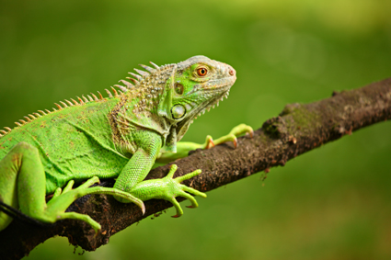
PLAZILCI
SISTEMATIKA:
ŽELVE
KROKODILI
LUSKARJI: - KAČE
- KUŠČARJI

Slide 2
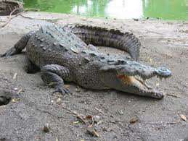
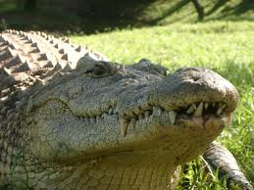
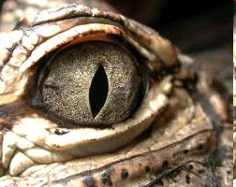
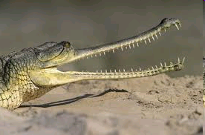
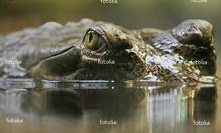
Plazilci
KROKODILI

Slide 3
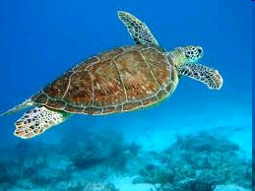
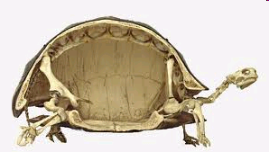
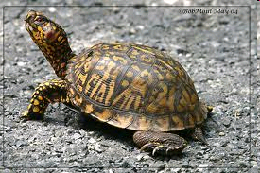
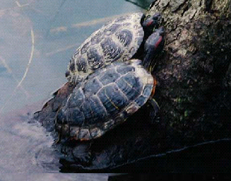
Plazilci
ŽELVE

Slide 4
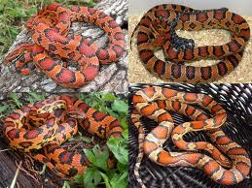
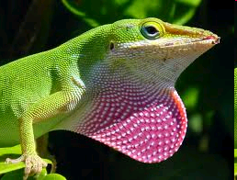
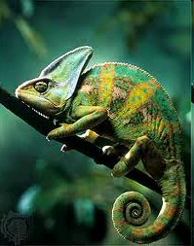
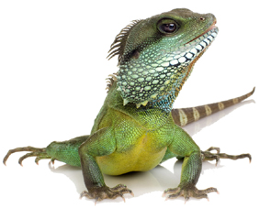
Plazilci
LUSKARJI:
KAČE
KUŠČARJI

Slide 5
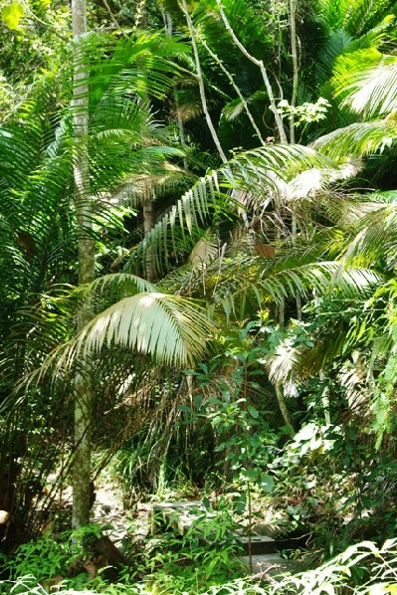
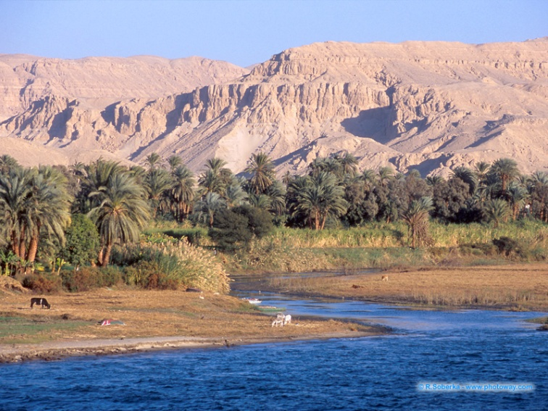
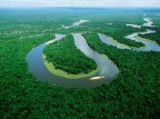
Plazilci
Habitat: kopenski in vodni ekosistemi
(razen zelo hladnih področij).

Slide 6
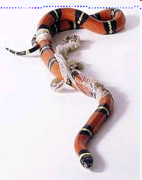
Plazilci
2. Zgradba telesa:
Telo je dolge valjaste oblike (izjema so želve, ki so krajše)
Večinoma imajo dva para šibkejših nog, ki so prilagojene hoji ali plavanju. Nekateri nog nimajo in se plazijo po trebuhu.
Telo prekriva koža, ki je na površini prekrita z roževinastimi luskami (luskarji se levijo).
Koža varuje žival pred poškodbami.
Imajo nestalno telesno temperaturo.

Slide 7
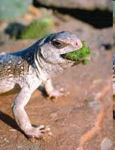
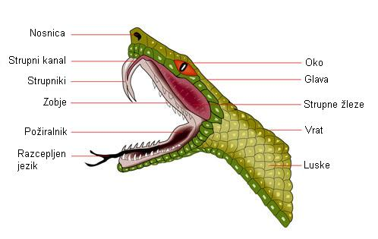
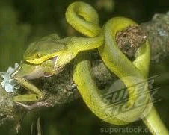
Plazilci
3. Dihala: dihalni organ so dobro razvita pljuča
4. Prehranjevanje:
- večina je plenilcev - mesojedcev, le nekateri so rastlinojedi ali vsejedi.
-usta z zobmi in jezikom - (nekatere vrste ga uporabljajo za lov).

Slide 8
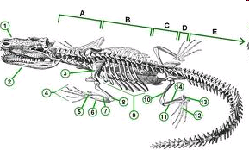
Plazilci
5. Mišičje:
Imajo močne mišice po telesu in okončinah, kar jim omogoči uspešno gibanje.
6. Notranje ogrodje iz kosti:
kosti glave, trupa, sprednjih in zadnjih okončin.

Slide 9
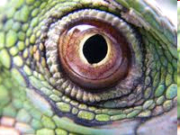
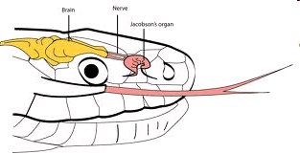
Plazilci
7. Čutila:
oči
slabo slišijo (nimajo bobniča)
pri vohanju sodeluje jezik
zaznavajo tresljaje podlage
termoreceptorji - zaznavajo toploto (omogočajo zaznavanje plena – zelo dobro razviti pri kačah).

Slide 10
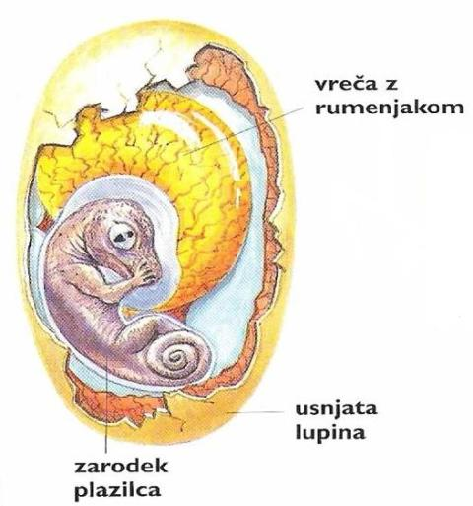
Plazilci
Razmnoževanje:
-spolno
-so enospolniki; samci oplodijo samice (notranja oploditev)
samice odložijo jajca na kopno (razvijajo se s pomočjo zunanje toplote) - so jajcerodni.
Nekateri plazilci so živorodni.
Ko se mladiči izležejo iz jajc so
sposobni samostojnega življenja.

Slide 11
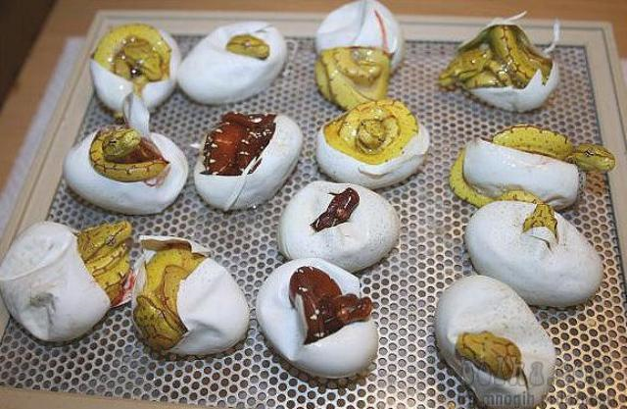
Plazilci

